Slide 1
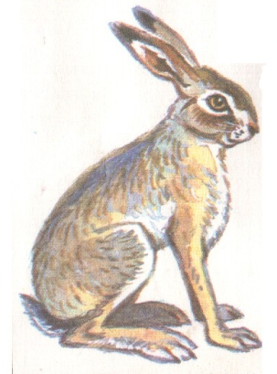
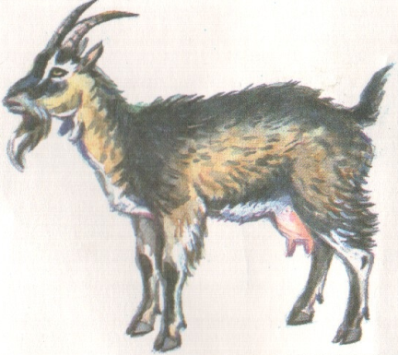
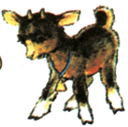
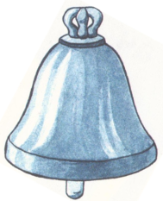
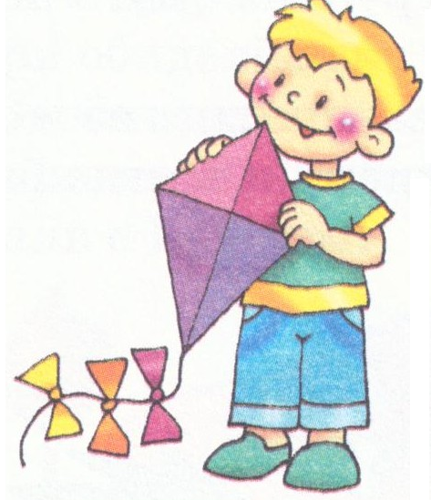
ЗВОНКИЕ СОГЛАСНЫЕ ЗВУКИ З - Зь
Учитель –логопед Иванова О.Ф.
2019 г.

Slide 2
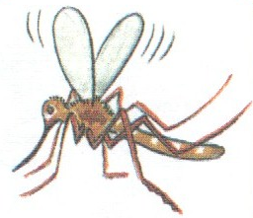
КО- МА-РИК
Вдруг откуда-то летит маленький комарик.
А в руке его горит – маленький фонарик:
Зь – зь – зь – зь…

Slide 3
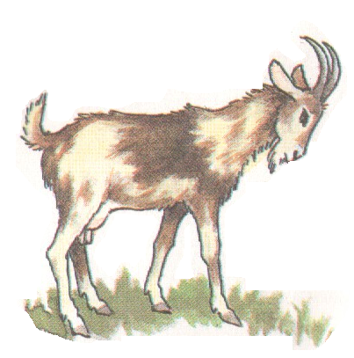
КО – ЗА - ко-зоч-ка

Slide 4
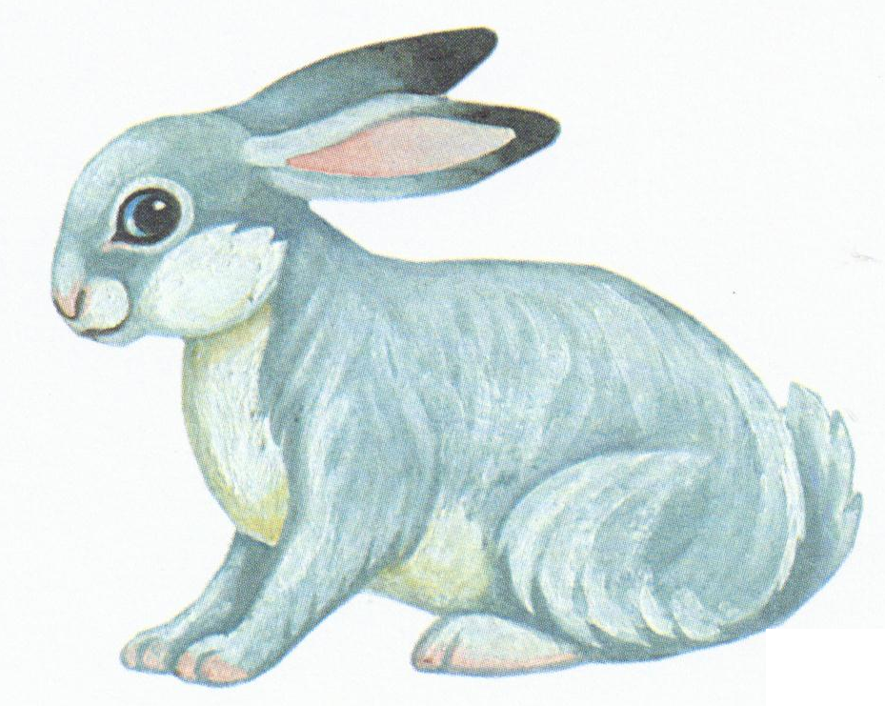
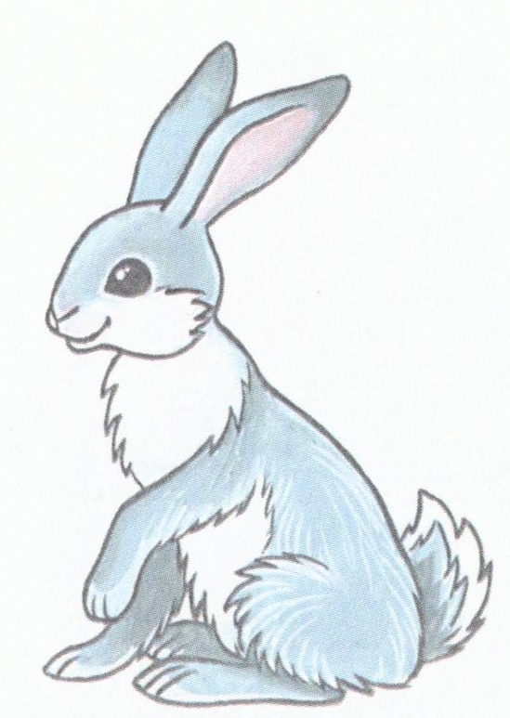
У зайчихи и зайчонок.
.

Slide 5
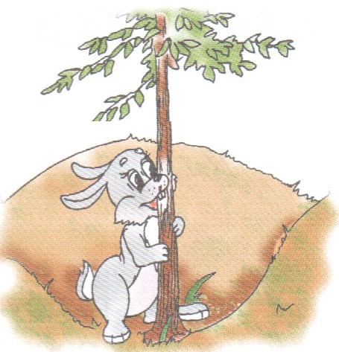
.
СЕРЫЙ ЗАИНЬКА В
НИЗИНКЕ
ОБГРЫЗАЛ КОРУ С ОСИНКИ.

Slide 6
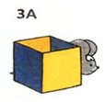
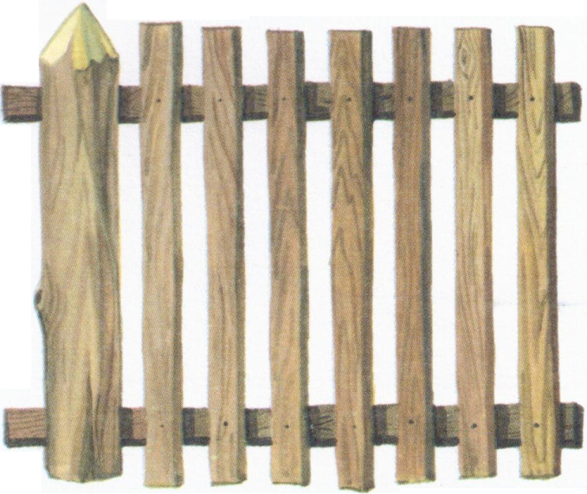
За КУБИКОМ …. За вазой.. Схема предлога «ЗА»
.

Slide 7
Где стоит дом? - ДОМ ЗА ЗАБОРОМ

Slide 8
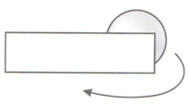
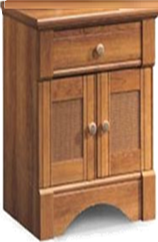
Где стоит пылес? ПЫЛЕСОС стоит «ЗА» ….
Откуда
достаём
пылесос?
«ИЗ-ЗА».
Стрелка
показывает
направление
движения.

Slide 9
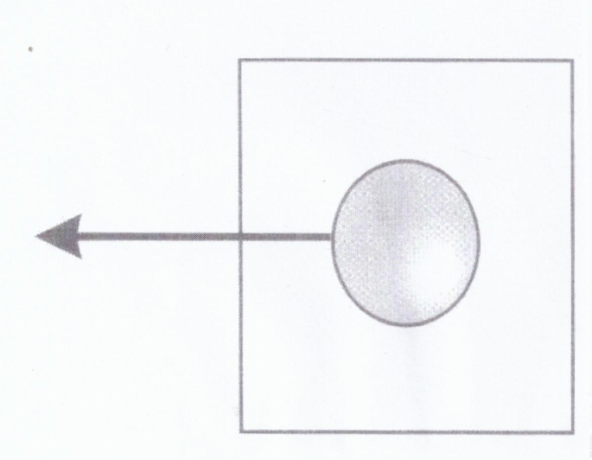
Кто выходит ИЗ дома? СХЕМА ПРЕДЛОГА «ИЗ».

Slide 10
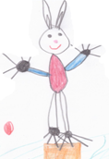
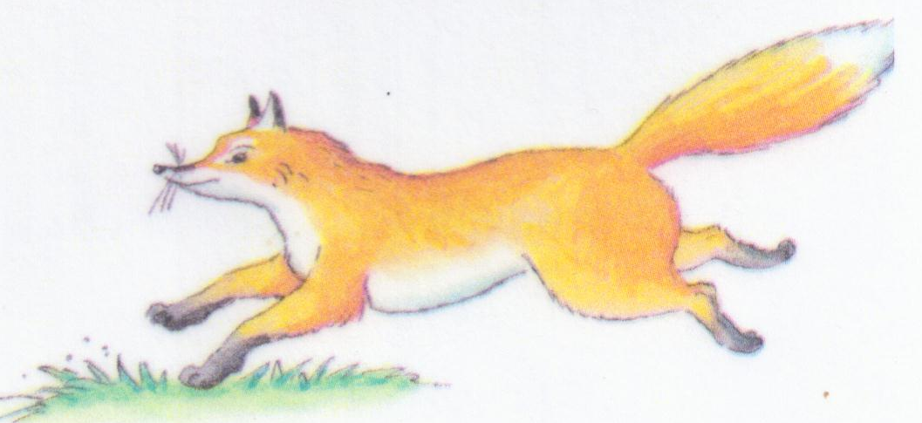
ЛИСА ГОНИТСЯ ЗА ЗАЙЦЕМ
.

Slide 11
Кто за кем?

Slide 12
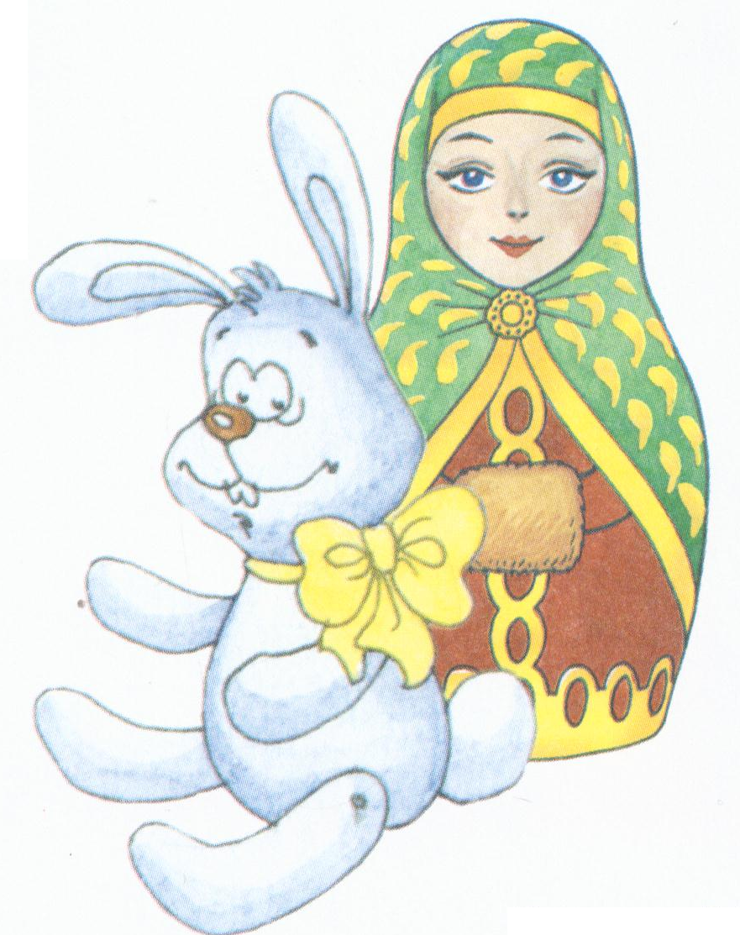
МАТРЁШКА СТОИТ ЗА ЗАЙЦЕМ.
«Посчитай-ка» – Сколько слов в предложении?
«Назови «маленькое» слово» /предлог/

Slide 13
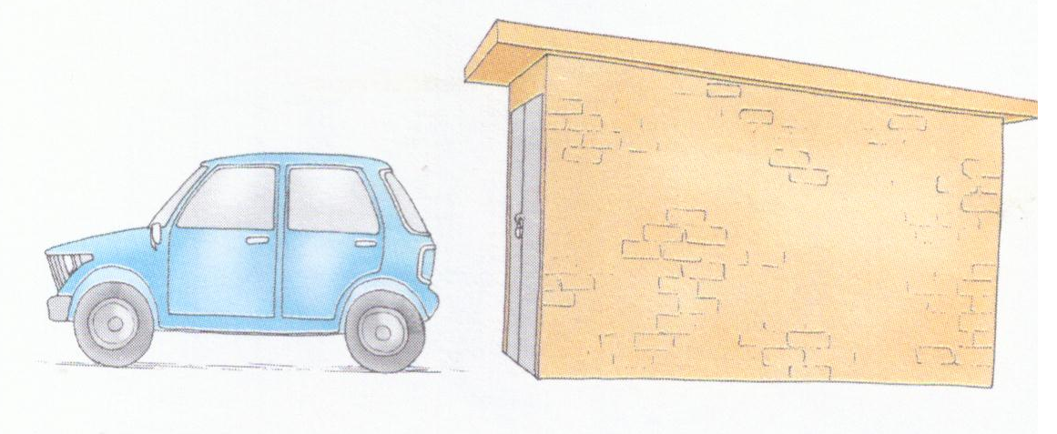
ОТКУДА ВЫЕХАЛА МАШИНА ?

Slide 14
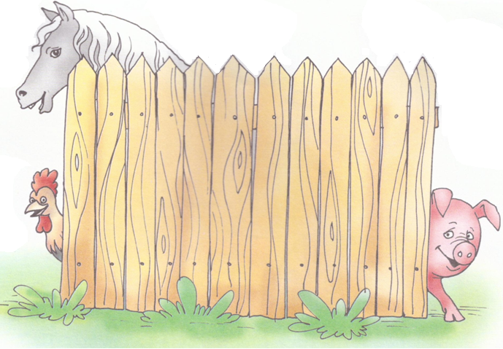
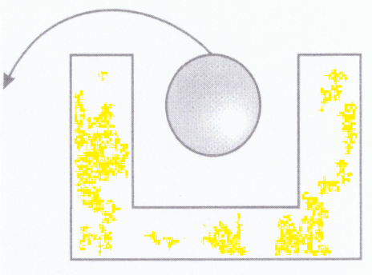
Кто выглядывает ИЗ-ЗА забора? Схема предлога «ИЗ-ЗА».

Slide 15
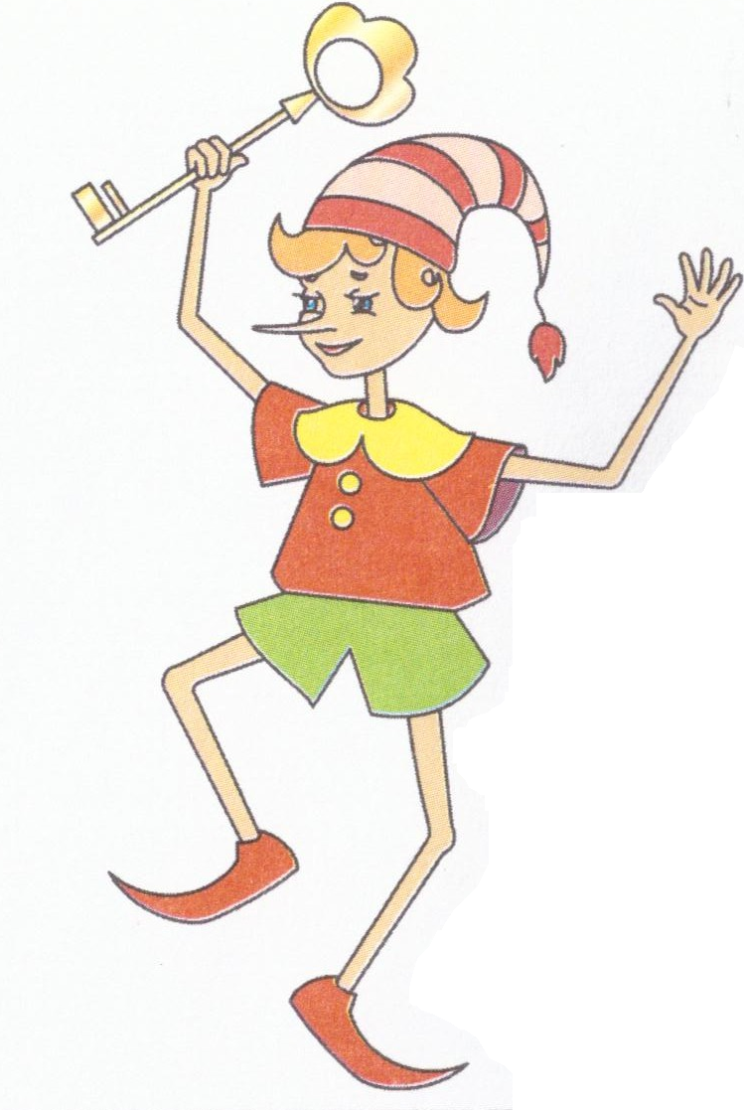
ЗОЛОТОЙ КЛЮЧИК
.

Slide 16
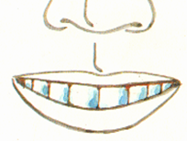
ЗЕБРА ОЧЕНЬ ТЕМ ГОРДИТСЯ, ЧТО В ПОЛОСКУ, КАК ТИГРИЦА.

Slide 17
МОРСКАЯ ЗВЕЗДА

Slide 18
ДИАЛОГ: Заяц, тетёрка, цапля и летучая мышь.

Slide 19
КАП-КАП-КАП!

Slide 20
Слева.. справа.. между...
.

Slide 21
Звуки З и С произнеси на улыбке.
После ?________ наступает зима.
- За забором залаяла злая ?________.
- Зазвенел ?_______ , и учительница вошла в ?_______ .
Зимой ребята катались с горки на ? _______.

Slide 22
Повтори рассказ. Заменяя каждую картинку словом со звуком З или С.
У Зины красивоЕ ЛУКОШКО.
Она пошла в ОГОРОД за ЯГОДОЙ .
Под ДЕРЕВОМ Зина нашла спелые ЯГОДЫ.
Она набрала полнОЕ ЛУКОШКО ЯГОД .

Slide 23
.
Ну и Заяц! Е. Попова.
Под деревом сидел заяц и орал во всё горло: А – а – а!!! А с пушистой ёлочки на него во все глаза глядели рыжехвостые белочки и не могли понять, что это с косым приключилось?
- Заинька, серенький, заинька, миленький, ты что кричишь?
Э – э-э-э!!! - продолжал кричать заяц.
– Тише, зайка, не кричи! Волк услышит, прибежит и тебя съест! - О – о – о!!! Переполошились все звери в лесу, к зайцу сбежались, просят.
– Скажи, серенький, что с тобой стряслось! А заяц ещё громче: Ы – ы – ы!!! Ёжик ему корешок валерьяновый подсовывает – пожуй, мол, успокойся. А заяц и смотреть не хочет – всё кричит!
Тут и Михайло Потапыч не выдержал: из малинника вылез и к зайцу поспешил. – Ты, серый, толком объясни, что с тобой случилось? Заяц на минуту замолчал, на мишку внимательно посмотрел и сказал:
- Большой ты, Мишенька, а не понимаешь! Я же гласные учу! У – у – у…

Slide 24
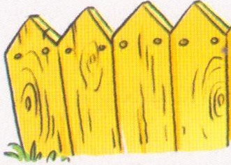
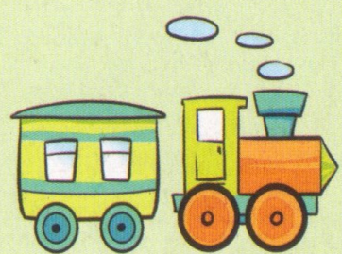
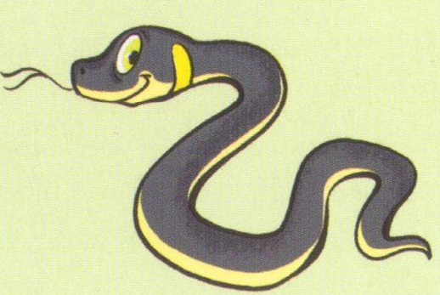
Знаки дорожные

Slide 25
Чья голова?
Чьи уши,
чей нос,
чьи глаза,
Чьи усы?

